Slide 1
INTELIGENCIA EMOCIONAL
Lic. Jorge Trelles O.
Psicoterapeuta Cognitivo
Director - C.P. Beck

Slide 2
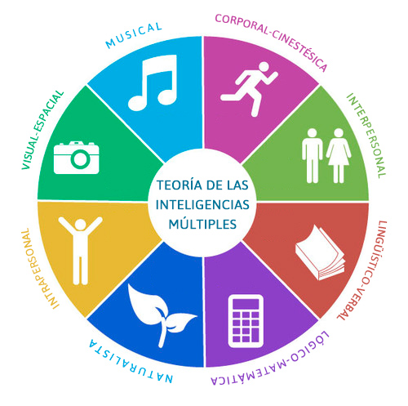

Slide 3
¿Qué es una emoción?
Emoción
Corporal
Gestual
Cognitiva
Conductual

Slide 4
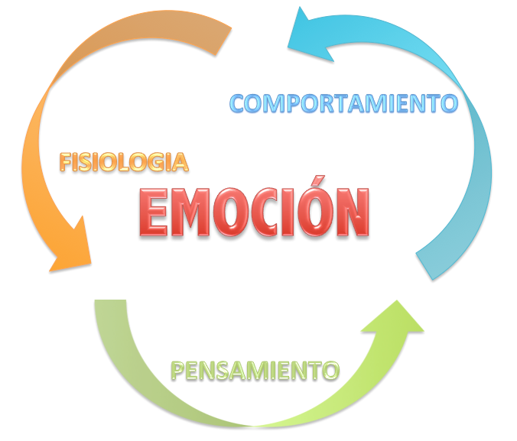

Slide 6
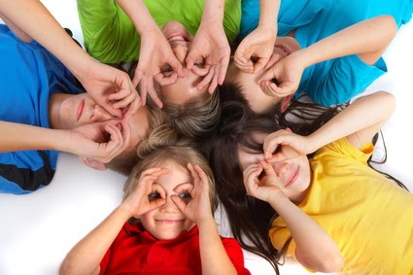
Definición de I.E.
Capacidad de reconocer, entender y regular nuestras emociones, identificar las emociones de los demás, así como, influenciar positivamente en ellos manteniendo buenas relaciones sociales (Hab. sociales).

Slide 7
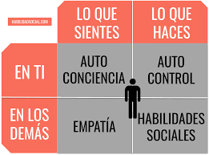
i. Intrapersonal – i. interpersonal

Slide 8
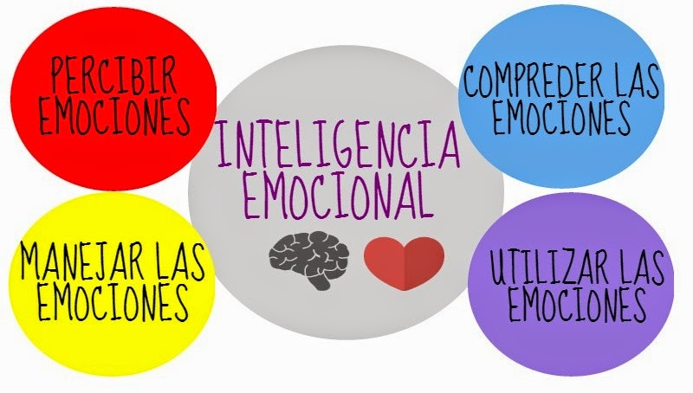

Slide 9
IMPORTANCIA DE LA I.E.
Muchas personas no son conscientes de la importancia que tiene la inteligencia emocional en la vida de un niño.
Existen muchas áreas que se ven afectadas por el desarrollo de su inteligencia emocional:
Adaptación a su entorno social
Relación con su familia
Rendimiento académico
Predisposición para el aprendizaje
Actitud hacia la vida
Salud física (Relación mente - cuerpo)
Etc.

Slide 10
LISTADO DE EMOCIONES
Alegría
Culpa
Celos
Depresión
Envidia
Entusiasmo
Fastidio
Miedo
Optimismo
Pánico
Preocupación
Soberbia
Ternura
Timidez
Tristeza
Vergüenza

Slide 11
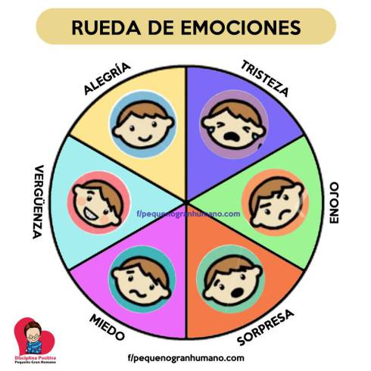

Slide 12
EMOCIONES ADAPTATIVAS VS EMOCIONES DESADAPTATIVAS
Miedo
Fastidio
Ansiedad
Incomodidad
Alegría
Orgullo
Arrepentimiento
Pánico
Ira
Angustia
Vergüenza
Euforia
Soberbia
Culpa

Slide 14
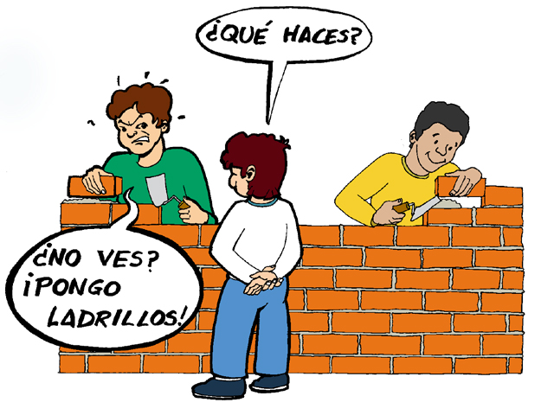
Insertar ladrillos

Slide 15
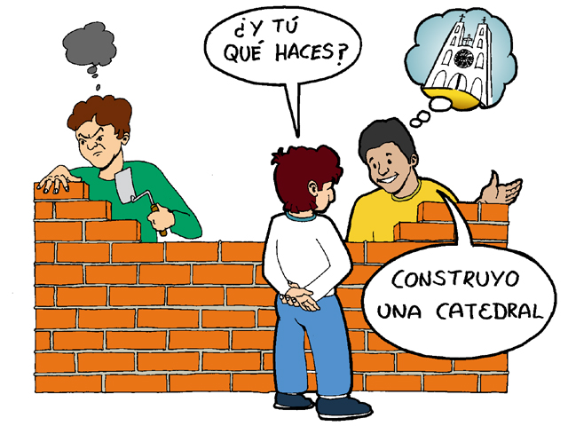
Insertar ladrillos

Slide 16
Habilidades sociales.-
Es conveniente desarrollar en el cliente diversas habilidades sociales que le permitan aprender formas más funcionales de manejar o afrontar los eventos que susciten en su vida. Por ejm.-
Empatía
Asertividad – Comunicación eficaz
Negociación

Slide 17
